Slide 1

iOS设计模式 – 备忘录

Slide 2

iOS设计模式 – 备忘录 — 课程概要
如何存储纪录
备忘录模式
优化存储方案
恢复 UIView 的状态

Slide 3
iOS设计模式 – 备忘录
如何存储纪录

Slide 4

如何存储纪录

Slide 5

如何存储纪录

Slide 6
如何存储纪录
存储纪录的必要性
纪录的唯一标示符
存储纪录与取出纪录

Slide 7
iOS设计模式 – 备忘录
备忘录模式

Slide 8
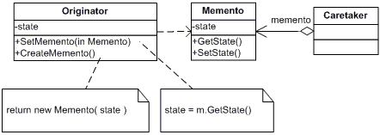
备忘录模式

Slide 9
备忘录模式
设计存储中心
指定存储接口
实现存储机制

Slide 10
iOS设计模式 – 备忘录
优化存储方案

Slide 11
优化存储方案
统一存储规范
实现灵活多变的存储机制

Slide 12
iOS设计模式 – 备忘录
恢复 UIView 的状态

Slide 13
恢复 UIView 的状态
存储 UIView 的问题
存储并恢复 UIView 的状态

Slide 14
iOS设计模式 – 备忘录
本套课程中我们学习了 iOS 设计模式 – 备忘录模式，你应当掌握了以下知识：
如何存储纪录
备忘录模式
优化存储方案
恢复 UIView 的状态
你可以用所学的知识来重新 review 以前所写的代码，进行适当的改进，如果想继续提高，你可以继续在极客学院学习iOS设计模式 – 生成器。

Slide 15


